Slide 1

19e édition – 26 juillet – 3 août 2025
Météorologie

Slide 2
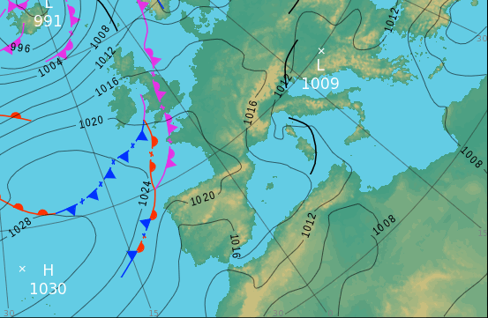
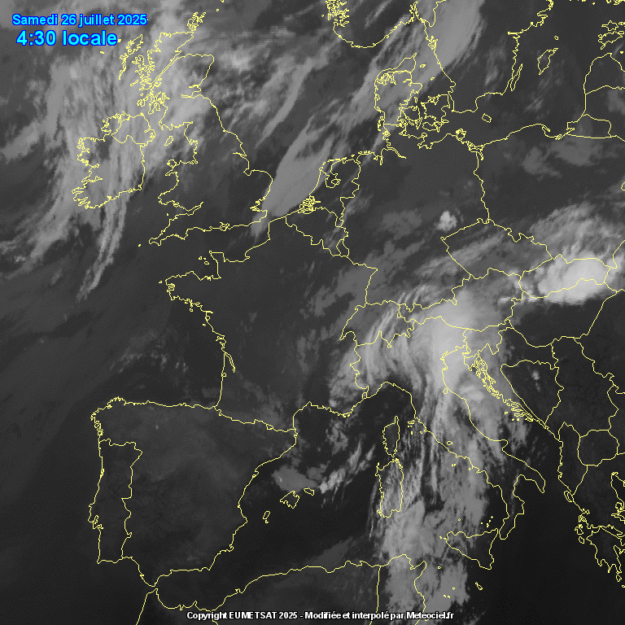
Analyse – Samedi 02H loc.
D
A

Slide 3
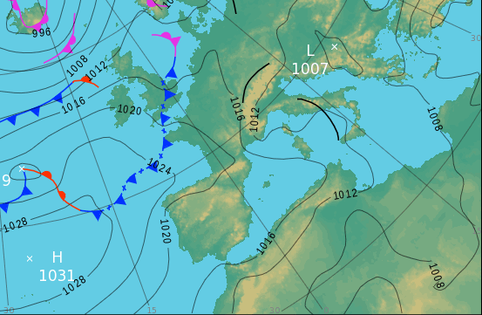
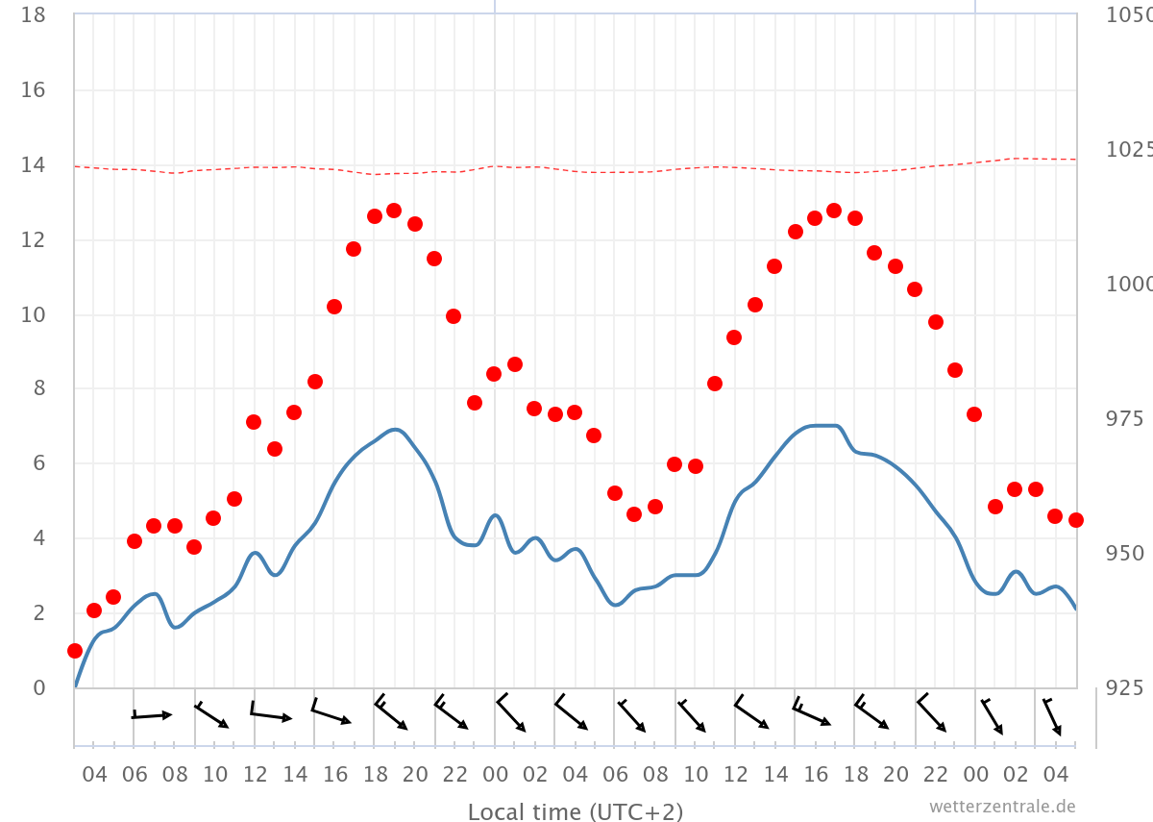
Samedi 14H loc.
D
Couvert devenant très nuageux,
averses faibles fin apm
W10kt puis WNW 10/15kt
Mer 0,5/1m – 1,5m W Finistère
(houle WNW 0,5/1m)
Arôme – Le Guilvinec
A

Slide 4
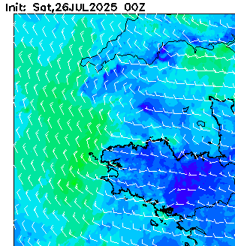
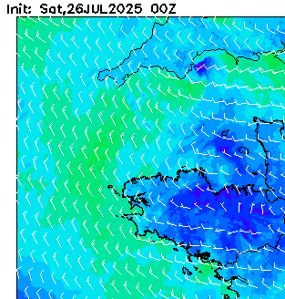
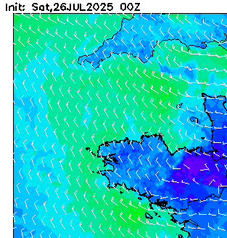
Arome (2,5km)
Sam 15H loc.
Sam 18H loc.
Sam 21H loc.

Slide 5
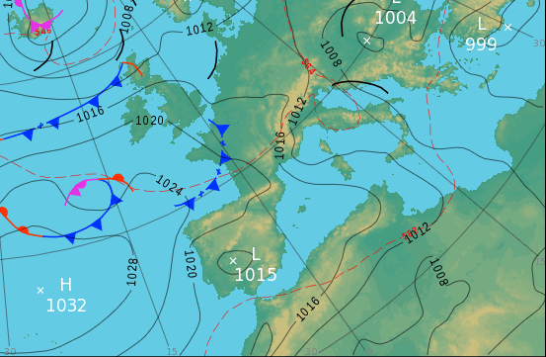
Dimanche 02H loc.
D
d
A

Slide 6
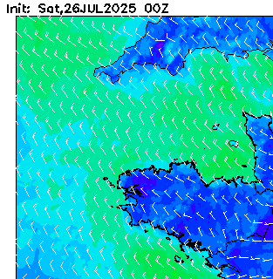
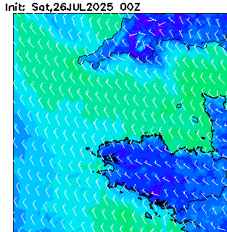
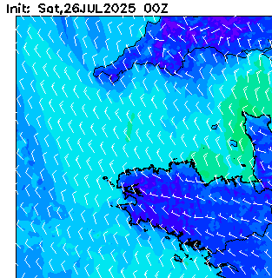
Arome (2,5km)
Dim 01H loc.
Dim 04H loc.
Dim 07H loc.
Très nuageux
NW 5/10kt
Mer 1,5m
(houle NW 1,5m)

Slide 7
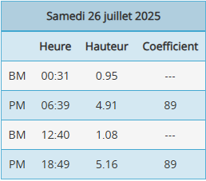
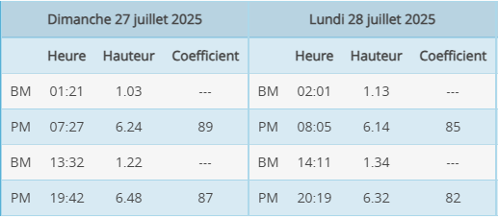
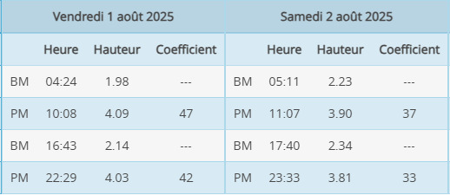
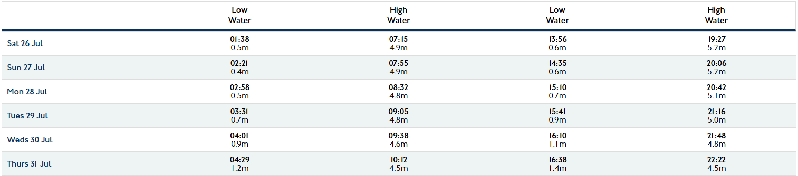
Courants - Marées
Port-Tudy
Douarnenez
Port-Tudy
Falmouth (utc+1)

Slide 8
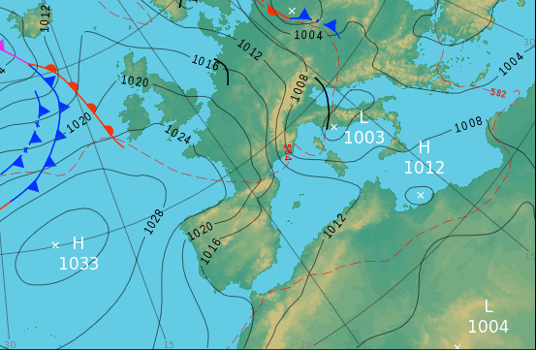
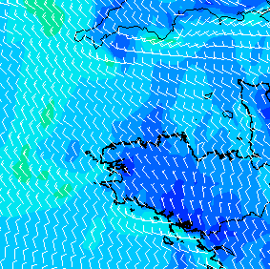
Lundi 14H loc.
D
Arpège
A

Slide 9
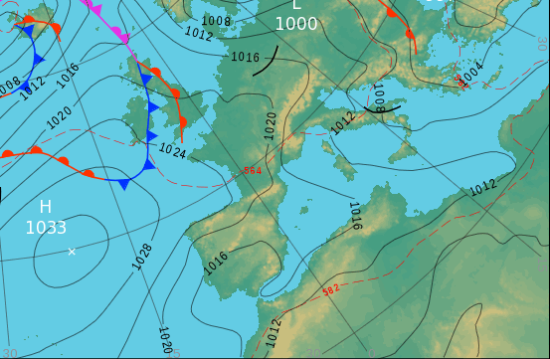
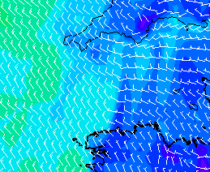
Mardi 14H loc.
D
Arpège
A

Slide 10
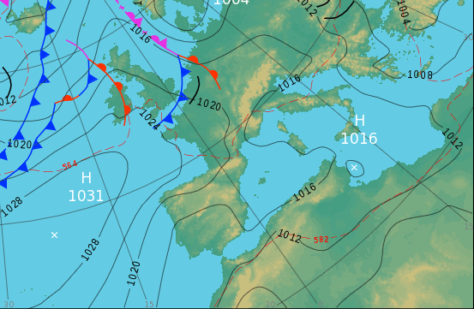
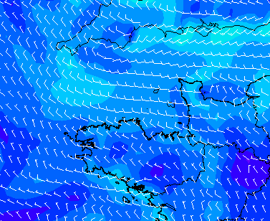
Mercredi 14H loc.
D
GFS
A

Slide 11
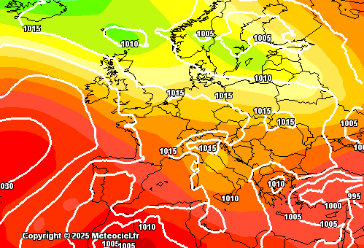
Jeudi 14H loc.
D
A

Slide 12
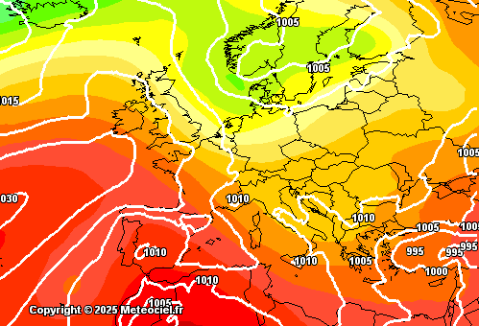
Vendredi 14H loc.
D
D
A

Slide 13
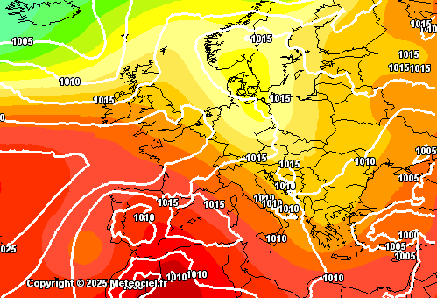
Samedi 14H loc.
D
A

Slide 14
Samedi 14H loc.
D
D
A
A
CEP vs GFS

Slide 15
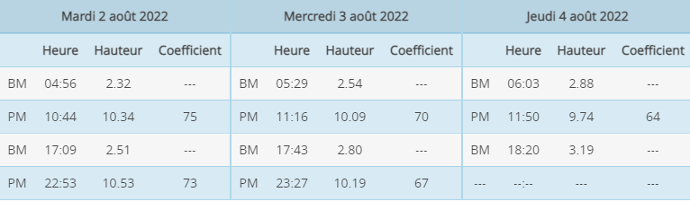
Marées
Saint Quay Portrieux

Slide 16
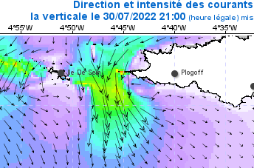
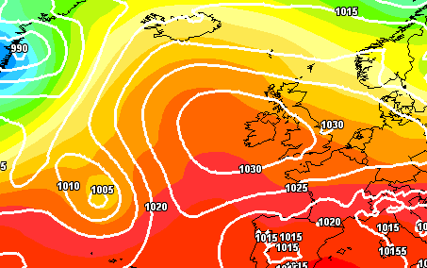
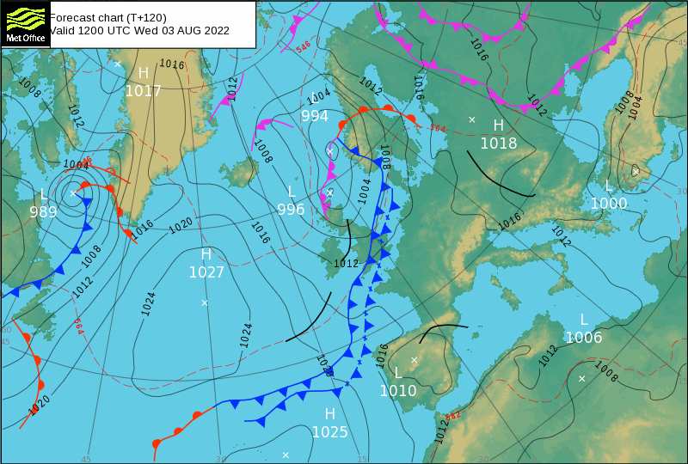
Liens utiles
marc.ifremer.fr/resultats
www.meteociel.fr/modeles/gfse_cartes.php
https://www.wetterzentrale.de
https://www.cnplorient.fr/
www.facebook.com/celtikup.regatta
www.metoffice.gov.uk/weather/maps-and-charts/surface-pressure

Slide 17
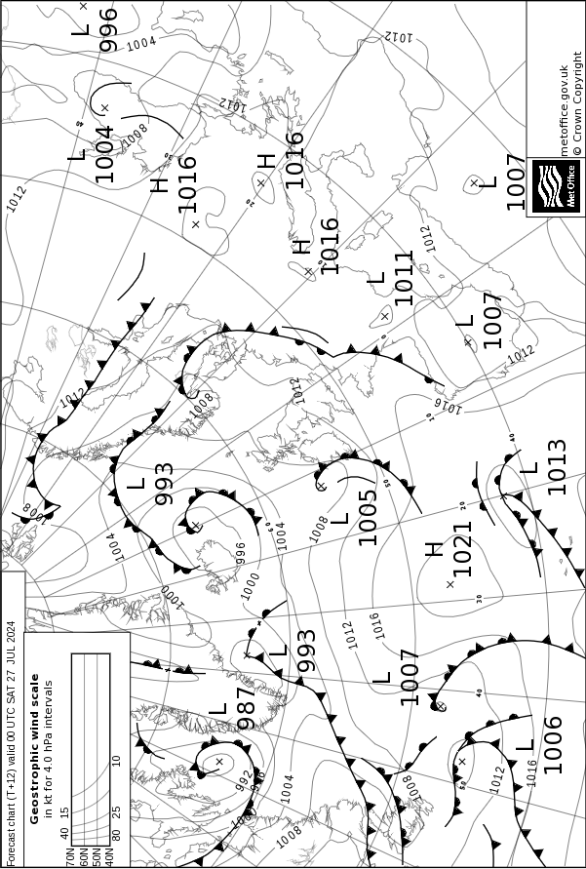
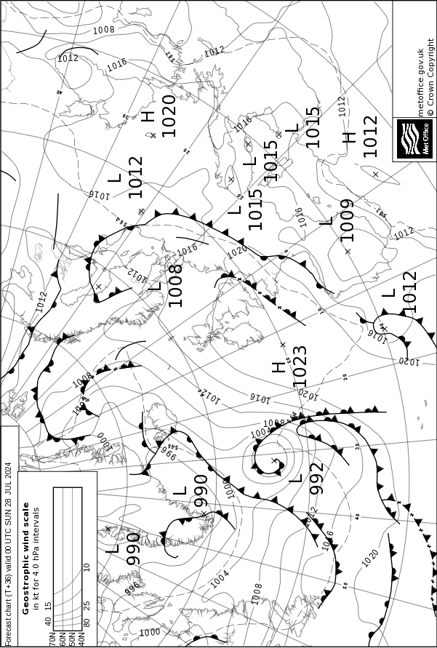
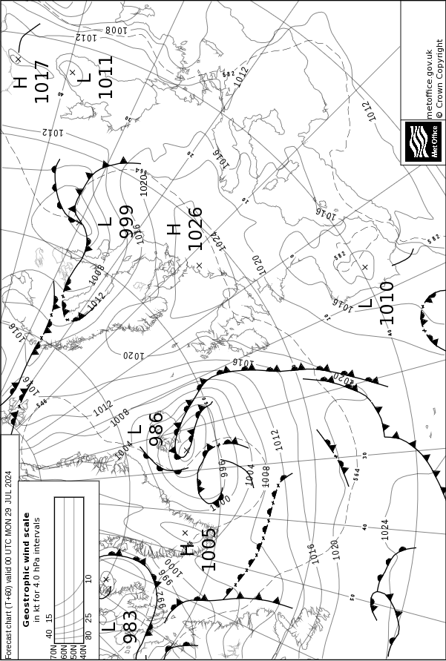

Slide 18
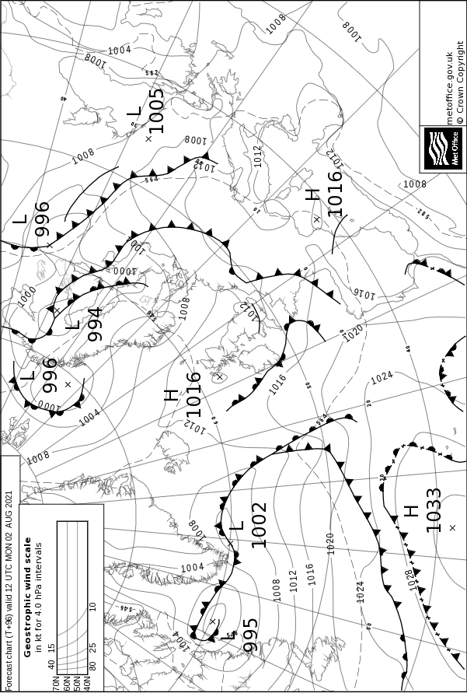
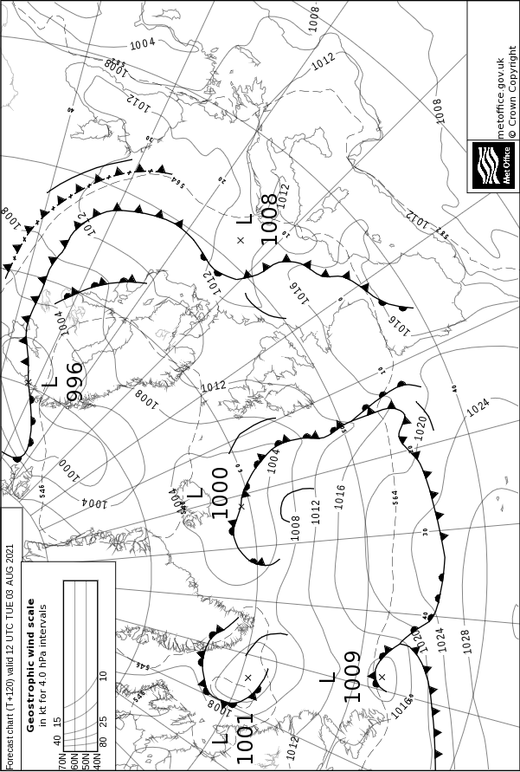

Slide 19
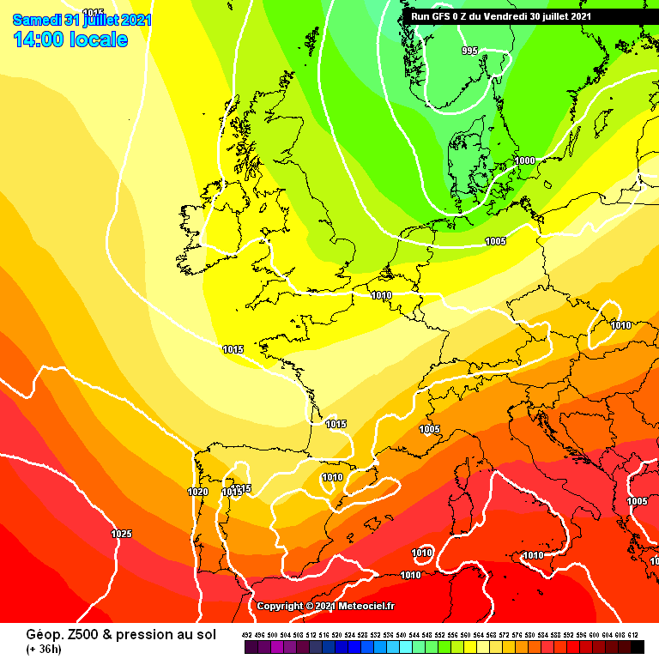
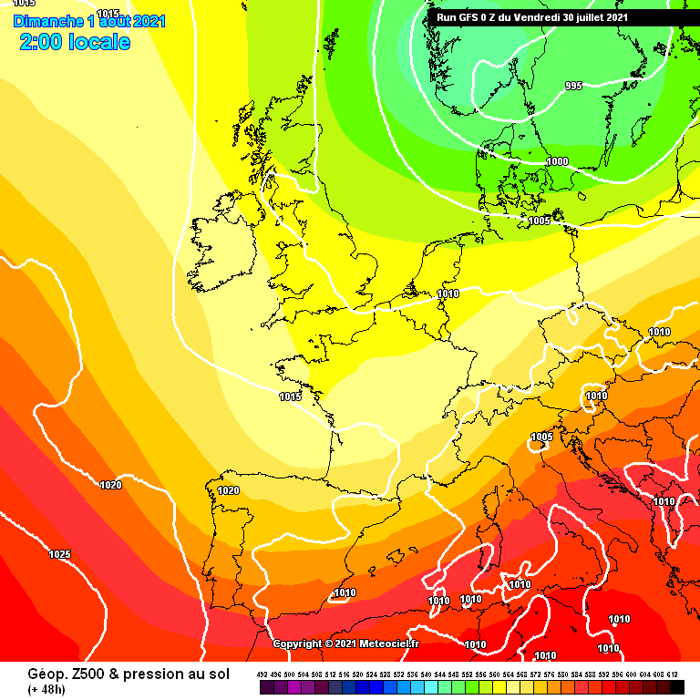
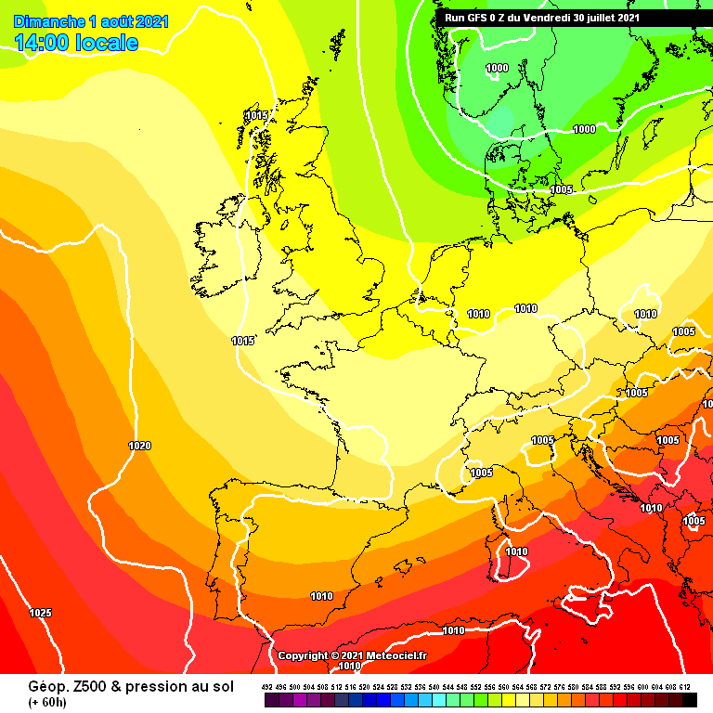
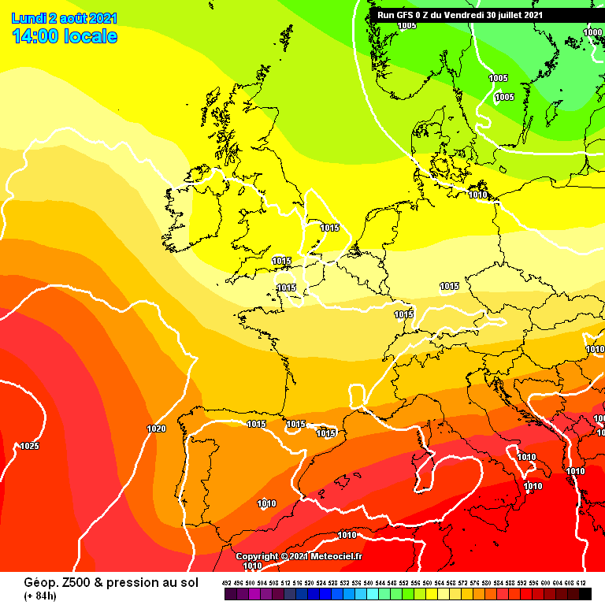
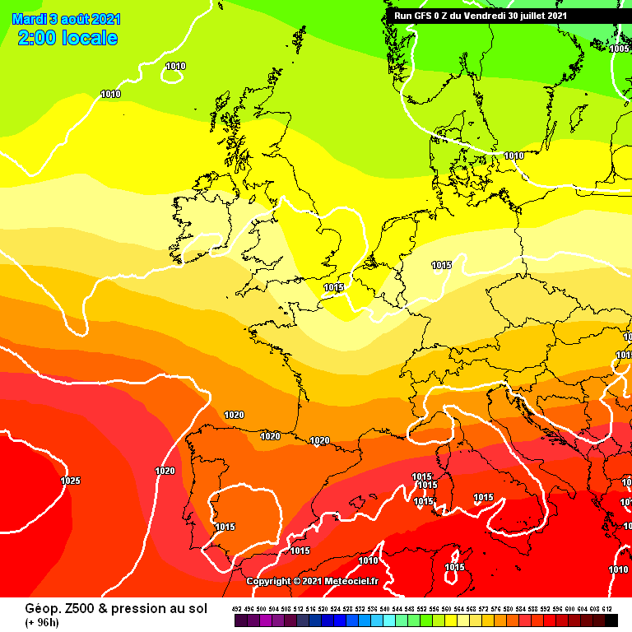
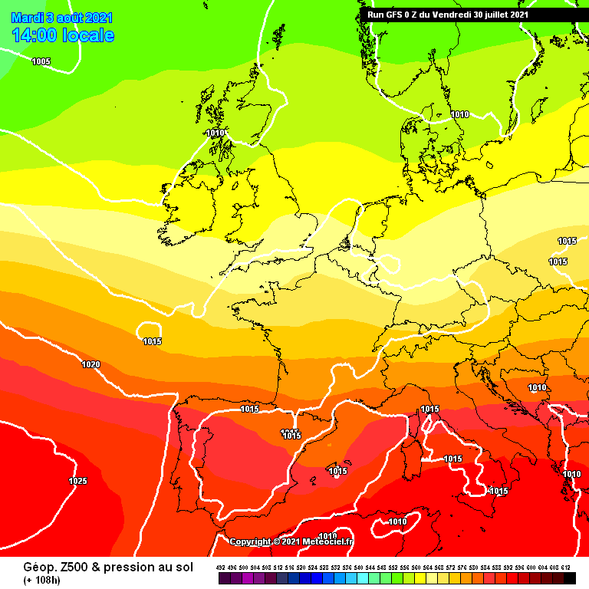
D
D
D
A
A
A
D
D
D
D
A
A
A

Slide 20
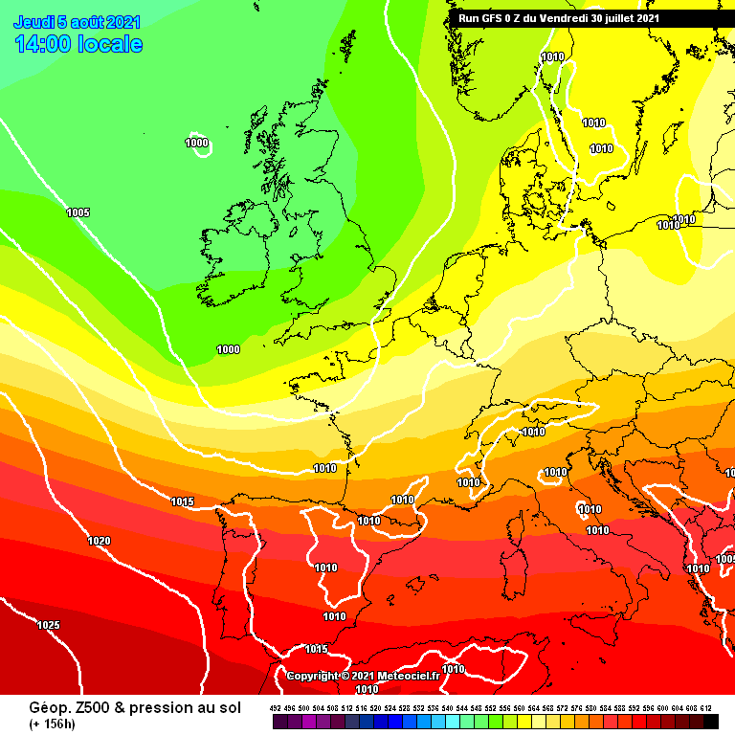
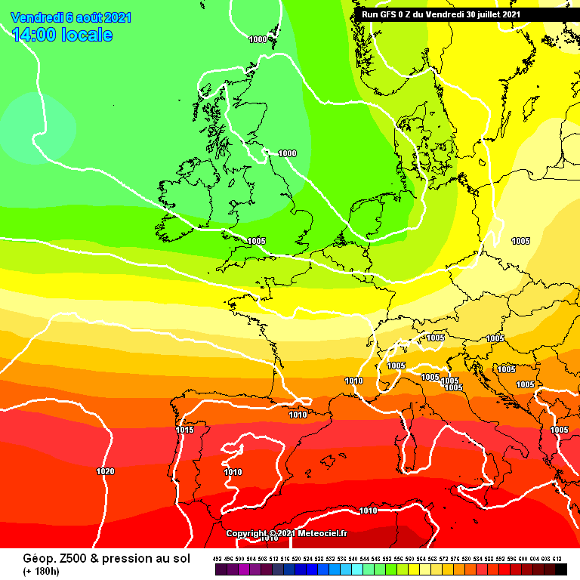
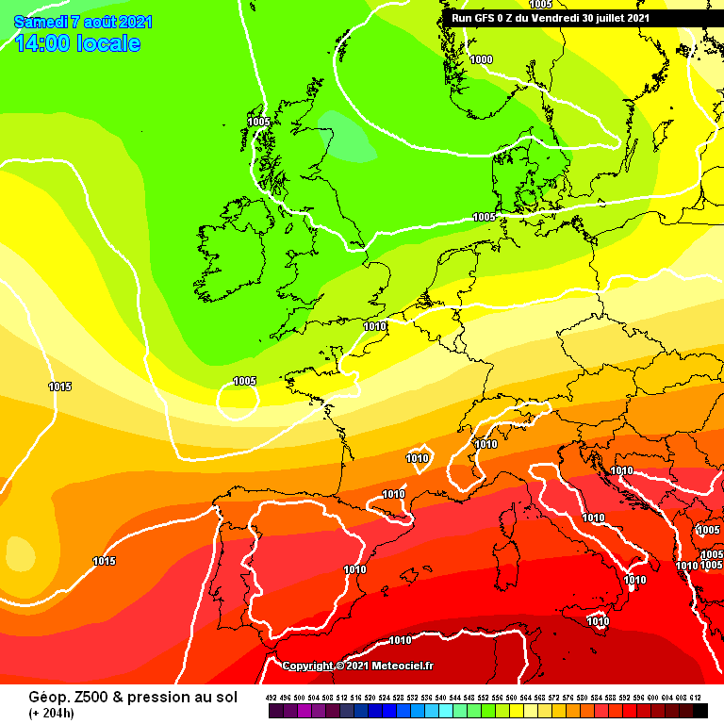
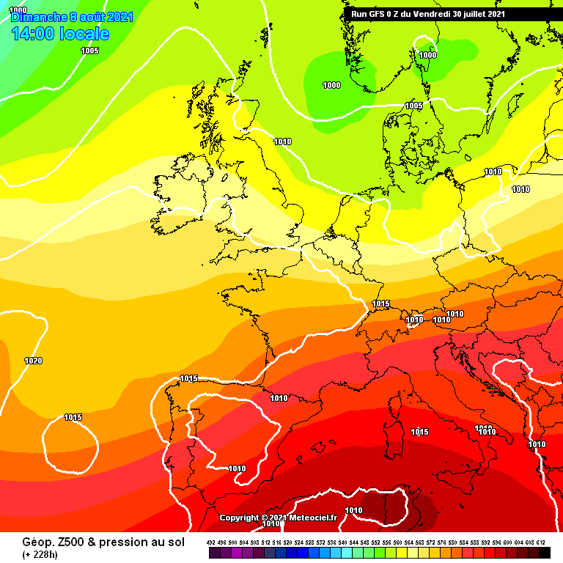
D
D
A
A
D
D
A
A

